Slide 1


Тренировъчен тест по информационни технологии
http://schoolacademy.telerik.com
Тест за подготовка за ИТ олимпиадата (НОИТ)
Eкип: Дъглас Адамс
Telerik Software Academy
academy.telerik.com

Slide 2
Дъглас Адамс
Симон Казаков
Гергана Кечова
Делян Николов
Невен Дюлгеров
Димитър Маринов
Катерина Серафимова
Ясен Стоянов
Ангел Дянков
Стефан Нещерев
Стефан Стефанов
Виктор Драганов

Slide 3
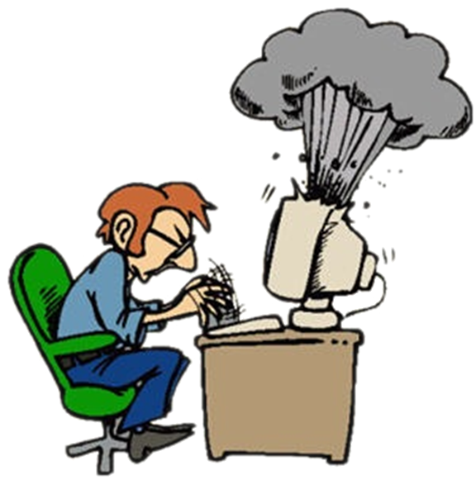

Компютърни системи
Хардуерни въпроси

Slide 4
Въпрос
Кое не е истина за Northbridge?
Свързан е чрез PCI писта (PCI bus) към вградения графичен контролер
Играе важна роля при overclocking
Използва се, за да ръководи предаването да данните между процесора и дънната платка
Свързан е чрез вътрешната писта (Internal bus) със Southbridge

Slide 5
Отговор
Отговор а)
Връзката към вградения графичен конролер се осигурява от Southbridge.
Northbridge се свързва с графичната карта посредством бързоскоростни графически писти – AGP или PCI-Express.
Информация:
http://en.wikipedia.org/wiki/Northbridge_(computing)

Slide 6



Софтуерни системи
Компютърен софтуер

Slide 7
Въпрос
Кой от изброените езици за програмиране не е обектно-ориентиран?
C#
Python
Ruby
Pascal
Java
Всички от горепосочените са обектно-ориентирани езици за програмиране.

Slide 8
Отговор
Отговор d)
Pascal не е обектно-ориентиран език за програмиране, но по-късно е разработена обектно-ориентираната версия Object Pascal.
C#, Python, Ruby и Java са обектно-ориентирани езици за програмиране.
Информация:
http://en.wikipedia.org/wiki/Pascal_(programming_language)
http://en.wikipedia.org/wiki/List_of_object-oriented_programming_languages

Slide 9
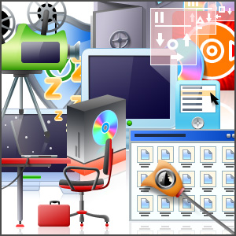

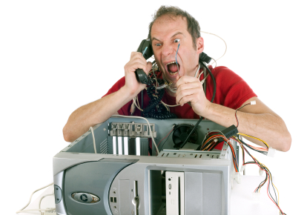
Работа с компютърни системи и програми
Инсталиране, използване, поддръжка, …

Slide 10
Въпрос
Какво изразява Base Score на компютъра в Windows 7 OS? (Computer’s Base Score)
Възможностите на хардуерната и софтуерната конфигурация на компютъра, изразени с число.
Резултатът от редица тестове, направени върху RAM хардуерните компоненти на компютъра.

Slide 11
Въпрос
Резултатът от редица тестове, направени върху CPU хардуерните компоненти на компютъра.
Резултатът от редица тестове, направени върху 3‑D gaming graphics хардуерните компоненти на компютъра.

Slide 12
Отговор
Отговор а)
Възможностите на хардуерната и софтуерната конфигурация на компютъра, изразени с число.
Информация:
http://windows.microsoft.com/en-us/windows/what-is-windows-experience-index#What-is-windows-experience-index=windows-7

Slide 13

Пренос на данни и бройни системи
Канали за пренос на данни, единици за измерване, работа с бройни системи

Slide 14
Въпрос
На колко е равно FА₍₁₆₎ – 10001011₍₂₎?
АG₍₁₆₎
111₍₈₎
157₍₁₀₎
111 ₍₁₆₎
157₍₈₎
110111₍₂₎

Slide 15
Отговор
Отговор е)
Аритметични операции с числа се смятат по-лесно в десетична бройна система:
FA₍₁₆₎ = 250₍₁₀₎
10001011₍₂₎ = 139₍₁₀₎
250₍₁₀₎ – 139₍₁₀₎ = 111₍₁₀₎
Прости преобразувания водят до отговора.
AG₍₁₆₎ не е валидно число.
Информация:
http://en.wikipedia.org/wiki/Numeral_system

Slide 16





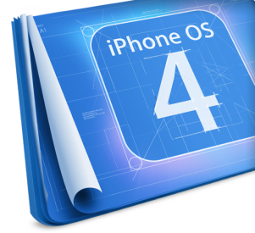









Операционни системи
Архитектура, процеси, потребители, потребителски интерфейс, файлови системи

Slide 17
Въпрос
Коя от изброените операционни системи е многопотребителска?
Unix
Windows 95
Windows 2000
Mac OS
Palm OS
FOXP3

Slide 18
Отговор
Отговор а)
FOXP3 е белтък, а останалите видове ОС не са многопотребителски.
Някои ОС като Windows 2000 могат да поддържат интернет достъп от много потребители едновременно, но всъщност единственият потребител е системният администратор.
Информация:
http://computer.howstuffworks.com/operating-system3.htm

Slide 19
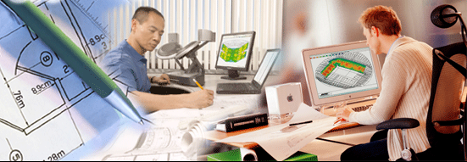
Софтуерно инженерство
Анализ, спецификация, проектиране, прототип, имплементация, тестване, поддръжка, …

Slide 20
Въпрос
Кой от тестовете се изпълнява за откриване на софтуерни бъгове след настъпване на голяма промяна в кода на програмата?
Smoke testing
Sanity testing
Regression testing
Acceptance testing
Functional testing
Non-functional testing

Slide 21
Отговор
Отговор c)
Regression testing има за цел да разкрие нови софтуерни бъгове в съществуващите области на система след настъпили големи промени в кода на програмата.
Информация
http://en.wikipedia.org/wiki/Software_testing
http://en.wikipedia.org/wiki/Regression_testing

Slide 22


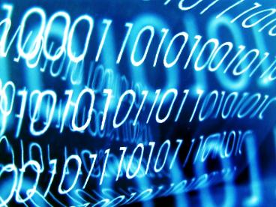

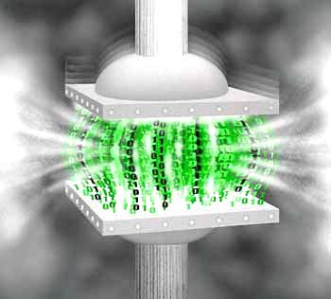




Компресиране на данни
Алгоритми за компресия, софтуер за архивиране

Slide 23
Въпрос
При компресиренато на данни алгоритмите на Хъфман изместиха тези на Шенън-Фано. И двата използват “дървета” като визуална репрезентация. Има ли разлика между двата метода и ако да, каква е тя?
Шенън-Фано алгоритъма започва от листата към корените на “дърветата”, а при Хъфман започва от корените към листата.
Шенън-Фано алгоритъма започва от корените към листата на “дърветата”, а при Хъфман започва от листата към корените.
И двата метода започват от листата към корените.
И двата метода започват от корените към листата.

Slide 24
Отговор
Отговор b)
Шенън-Фано алгоритма започва от корените към листата на “дърветата”, а при Хъфман започва от листата към корените.
И двата са алгоритми за създаването на компресия. Шенън-Фано е ефикасен метод, но не е оптимален. Методът на Хъфман го замества изцяло, защото е винаги оптимален (използва възможно най-малко компютърни ресурси).
Информация:
Шанън-Фано: http://www.cs.cf.ac.uk/Dave/Multimedia/node209.html
Хъфман: http://www.webopedia.com/TERM/H/Huffman_compression.html

Slide 25



Текстообработка
Работа с текстотобработващ софтуер, файлови формати, кодирания, текст, таблици, фигури, …

Slide 26
Въпрос
Кой от следните текстови формати НЕ може да съдържа изображения?
.rtf (Rich Text Format)
.odt (OpenDocument Text)
.doc (Microsoft Word Document)
Всички изброени могат да съдържат изображения

Slide 27
Отговор
Отговор d)
Всеки от изброените текстови формати може да съхранява изображение в себе си както и информация за форматиране.
Информация:
.rtf http://en.wikipedia.org/wiki/Rich_Text_Format
.odt http://en.wikipedia.org/wiki/OpenDocument
.doc http://en.wikipedia.org/wiki/.doc

Slide 28
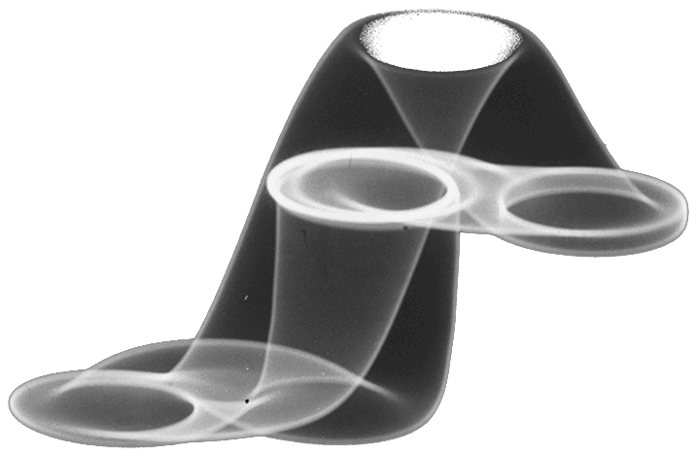



Компютърна графика
Растерна и векторна графика, графични файлови формати, графични редактори, цветови гами

Slide 29
Въпрос
Какво прави теселацията?
Увеличава скоростта на запълване на текстурите
Динамично увеличава броя на полигоните
Подобрява качеството на текстурите
e) Подобрява качеството на текстури върху обекти
f) Нито едно от горе изброените

Slide 30
Отговор
Отговор b)
Теселацията е сравнително нова технология, която повечето съвременни графични карти поддържат. Известна е с това, че товари значително видео процесорите в компютрите.
Информация:
http://en.wikipedia.org/wiki/Tessellation_(computer_graphics)

Slide 31

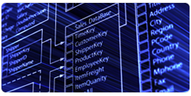


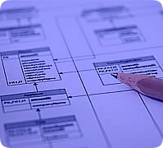

Бази от данни
Модели на данните, таблици, релации, SQL

Slide 32
Въпрос
Кой от следните модели за бази данни е най-често използван:
Йерархичен
Мрежов
Релационен
Обектно ориентиран
Документно – ориентиран
Асоциативен

Slide 33
Отговор
Отговор c)
Релационния модел е изграден на базата на релации (отношения). При него отношенията се представят чрез таблици.
Информация:
http://goo.gl/ikzCMb

Slide 34

Информационни системи
ERP, CRM, BI, BPM, FMIS, CAD/CAM, CMS, софтуерни архитектури

Slide 35
Въпрос
За какъв клас информационни системи са типични функциите следене на продажбите, организиране на техническа поддръжка и организиране на маркетингови кампании?
CAD
CRM
ERP
RDBMS
Нито едно от изброените

Slide 36
Отговор
Отговор b)
Организират и проследяват комуникацията с клиентите, тяхното обслужване и поддръжка
Организират процеса на продажби
Организират процеса на маркетинг
Информация:
http://en.wikipedia.org/wiki/Customer_relationship_management

Slide 37


Сигурност и защита на информацията
Симетрични и асиметрични кодиращи алгоритми, криптографско хеширане, електронен подпис, цифрови сертификати

Slide 38
Въпрос
Коя конструкция е 3DES ?
Е(к3) (D(к2)(Е(к1)))
Е(к3) (E(к2)(Е(к1)))
Е(к1) (D(к2)(D(к3)))
Е(к3) + D(к2) + Е(к1)
Е(к1) (D(к2)(Е(к3)))
Е(к1) + E(к2) + Е(к3)
Е(к) – Криптиране; D(к) – Декритпиране;

Slide 39
Отговор
Отговор a)
Tроен ДЕС (англ. Triple DES) внимателно изпълнява ДЕС (Data Encryption Standard) 3 пъти с различни ключове.
Информация:
http://bg.wikipedia.org/wiki/Triple_DES

Slide 40




Презентационни системи
Софтуер за презентации, изготвяне на презентации, слайдове, ефекти, бележки, цветове, изображения, звук, видео

Slide 41
Въпрос
Кое от следните бихте използвали, за да направите .PPT презентация, без да имате инсталиран софтуер за обработка на презентации:
Microsoft Word
Microsoft Power Point
Google Docs
Eclipse

Slide 42
Отговор
Отговор c)
Google Docs е уеб-базиран софтуер, който може да бъде използван за направа на .PPT презентации.
Информация:
http://www.wikihow.com/Make-a-PowerPoint-Presentation-Without-PowerPoint

Slide 43
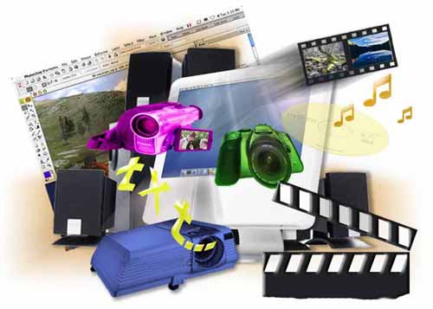
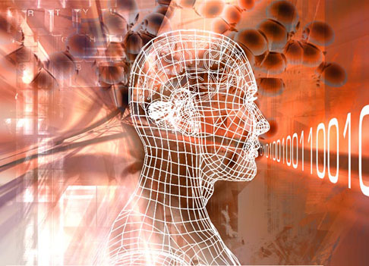
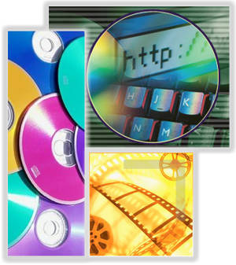

Мултимедия
Софтуер за създаване/обработка на мултимедия: звук, видео, файлови формати

Slide 44
Въпрос
Кое от следните е медиен плейър и не е разработка на Microsoft:
Media Player Classic
Audacity
QuickTime
Flash Player

Slide 45
Отговор
Отговор c)
QuickTime е медиен плейър, разработка на Apple.
Информация:
http://en.wikipedia.org/wiki/Adobe_Flash_Player
http://en.wikipedia.org/wiki/Audacity
http://en.wikipedia.org/wiki/Media_Player_Classic
http://en.wikipedia.org/wiki/QuickTime

Slide 46

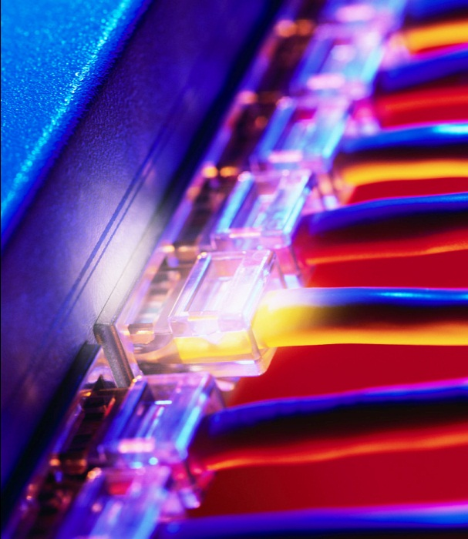
Компютърни мрежи
OSI модел, мрежови модели, протоколи, стандарти, хардуерно оборудване

Slide 47
Въпрос
Какво е VPN (Виртуална частна мрежа)
Мрежа, която предоставя връзка между клиент и сървър чрез proxy сървър.
Прехвърляне на файлове от един хост към друг
Връзка към публични мрежи (като интернет), която предоставя упълномощаване и криптиране.
Публична връзка между два компютъра

Slide 48
Отговор
Отговор c)
Връзка към публични мрежи(като интернет), която предоставя упълномощаване и криптиране.
Информация:
http://pcworld.bg/12368_shto_e_to_vpn

Slide 49
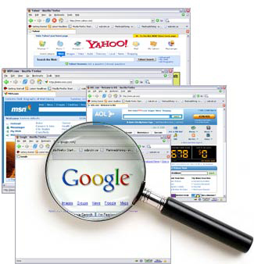


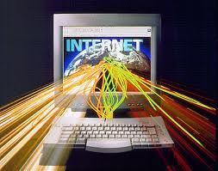
Устройство на Интернет
Интернет, протоколи, услуги, WWW, HTTP, FTP, SMTP, POP3, IMAP, WebDAV, IP, DNS, …

Slide 50
Въпрос
Посочете вярното:
Възможно е на едно DNS име да отговарят няколко IP-адреса, но не е възможно на един IP-адрес да отговарят няколко DNS имена.
Възможно е един IP-адрес да отговарят няколко DNS имена, но не е възможно на едно DNS име да отговарят няколко IP-адреса.

Slide 51
Въпрос
Възможно е един IP-адрес да отговаря на няколко DNS имена и на едно DNS име да отговарят няколко IP-адреса.
Възможно е на едно DNS име да отговарят няколко IP-адреса и на един IP-адрес да отговарят няколко DNS имена, като администраторът посочва кое име да се използва.

Slide 52
Отговор
Отговор c)
Възможно е един IP-адрес да отговаря на няколко DNS имена и на едно DNS име да отговарят няколко IP-адреса.
Информация:
http://bg.wikipedia.org/wiki/Domain_Name_System

Slide 53
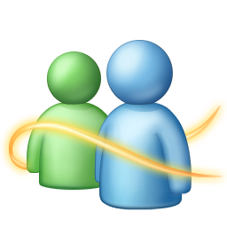

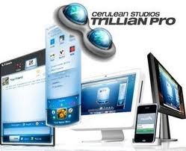

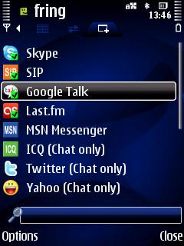
Електронна комуникация
E-mail, Skype, ICQ, IRC, MSN Messenger, Yahoo Messenger, социални мрежи, форуми, …

Slide 54
Въпрос
За какво се използва хаштагът (#) в Twitter, когато постваме?
Използва се за маркирането на ключови думи. Това помага при търсенето на постове на определени теми.
Използва се за индикация на потребителското име на акaунта, от който поста е направен.
Използва се при отговори или отбелязвания, за индикация на името на друг потребител.
Използва се за индикация на гняв или раздразнение.

Slide 55
Отговор
Отговор a)
Символът # се използва за маркирането на ключови думи или теми в Twitter. Създаден е от потребители на мрежата, с цел категоризация на съобщения.
Информация:
http://en.wikipedia.org/wiki/Twitter

Slide 56




World Wide Web (WWW)
Как работи WWW? Протоколът HTTP, GET, POST, URL, уеб браузър, уеб страница, уеб сайт, …

Slide 57
Въпрос
Кой от изброените уеб сървъри не използва нишки за обработка на HTTP заявки?
Jigsaw
IIS
Tomcat
Apache
Nginx

Slide 58
Отговор
Отговор e)
Nginx е HTTP сървър и IMAP/POP3 прокси сървър.
Използва асинхронен even-driven подход за обработка на заявки вместо традиционния подход, използващ нишки и процеси..
Информация:
http://www.webdevelopersnotes.com/hosting/list_of_web_servers.php3
http://wiki.nginx.org/Main
http://en.wikipedia.org/wiki/Nginx

Slide 59


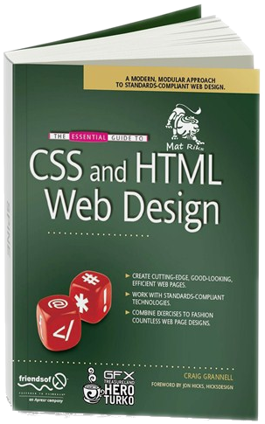

Уеб дизайн, HTML, CSS
Уеб дизайн, HTML, CSS, текст, графика, препратки, таблици, формуляри, …

Slide 60
Въпрос
Кое твърдение е вярно за Responsive дизайните?
Responsive дизайните са фиксирани към определена ширина, която не реагира на промени
Responsive дизайните препращат към специални mobile версии на сайта.
Responsive дизайните могат да се приспособяват в зависимост от ориентацията, типа device, размера на екрана.
Responsive дизайните не използват media queries.

Slide 61
Отговор
Отговор с)
Responsive дизайните адаптират изложението спрямо средата използвайки еластични, пропрционални мрежи, гъвкави изображения, и CSS3 media queries.
Информация:
http://en.wikipedia.org/wiki/Web_design
http://en.wikipedia.org/wiki/Responsive_web_design

Slide 62





JavaScript
Разработка на скриптове с JavaScript, основни JavaScript конструкции, оператори, обекти, манипулация на DOM дървото

Slide 63
Въпрос
Коя jQuery функция е възприето да се използва за да се спре изпълнението на кода докато приключи зареждането на документа?
$(document).load()
$(body).onload()
$(“*”).ready()
$(document).ready()
$(body).load()

Slide 64
Отговор
Отговор а)
Добра практика е да се изчака документа да бъде напълно зареден и готов, преди да се работи с него. Това също позволява да вмъкваме JavaScript кода, преди тялото на документа, в head секцията.
Информация:
http://www.w3schools.com/jquery/default.asp
https://developer.mozilla.org/en-US/docs/Web/JavaScript

Slide 65
Академия на Телерик за ученици
?
?
?
?
?
Въпроси?
?
?
?
?
?
http://schoolacademy.telerik.com

